Slide 1
BASIC MISSION
Bayu Al-Usairy

Slide 2
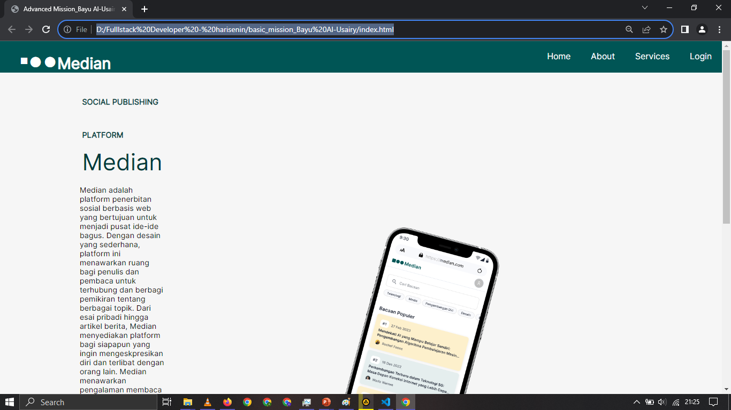
SS tampilan landing page

Slide 3
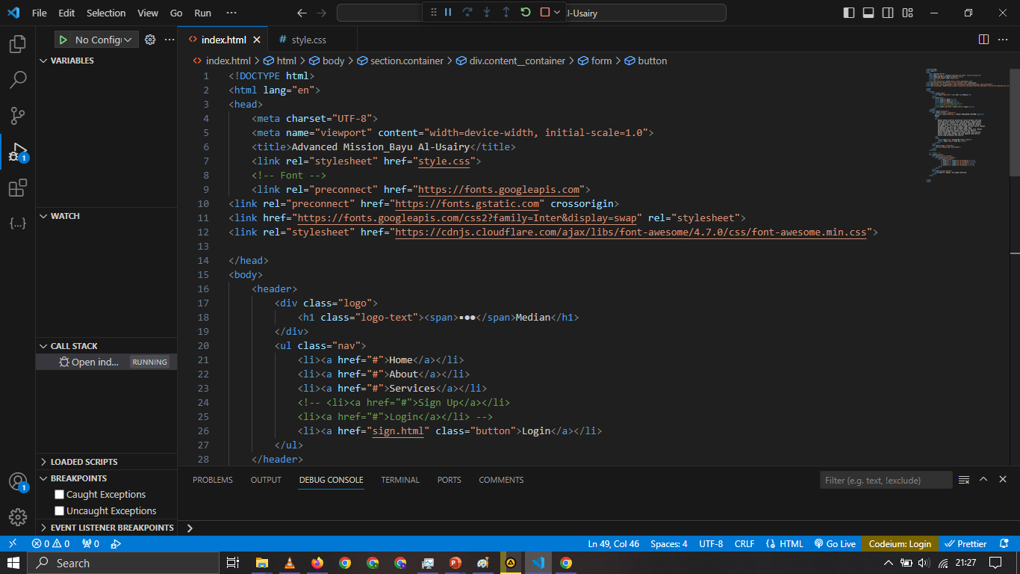
SS tampilan html

Slide 4
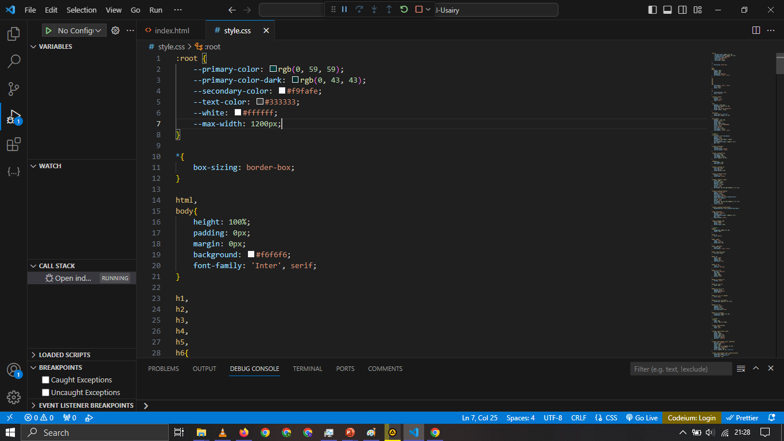
SS tampilan css
Untuk yang css, saya jadikan satu dengan advance mission. Sehingga, terlihat sangat penuh.

